Slide 1
Logo établissement autre que UCA
+
Journée PEPI
Jeudi 27 juin 2019
L’usage de la vidéo à 360° pour former des intervenants en milieu sportif
Lionel Roche,
Professeur d’EPS, Docteur en STAPS
UFR STAPS, Laboratoire ACTÉ
Amphithéâtre de l’IADT, 51 bd François Mitterrand

Slide 2
Présentation du projet
Projet LIA : Form@tion360
Septembre 2018/septembre 2020
Formation d’intervenants en milieu sportif : futur enseignants d’EPS, entraîneurs, arbitres
Equipe de 4 enseignants, un étudiants-stagiaire
Conception de trois environnements numériques de formation
Dispositifs hybrides

Slide 3
Contexte
Exigence accrue de professionnalisation des enseignants d’EPS (fiche RNCP; conférence OCDE, « Enseigner, un métier qui s’apprend ! », 2013 ; référentiel de compétences professionnelles, 2013)
Plan de développement du numérique à l’université (2013)
Déficit de lecture de la motricité des élèves (Barrué, 2011)
Usage de nouvelles technologies dans la formation des enseignants (e.g. Baghurst, 2016)
Développement de contenus en ligne pour apprendre à enseigner l’EPS: neopass@ction (Ria, 2010) ; Former à l’intervention en EPS (Roche & Gal-Petitfaux, 2014)

Slide 4
Public cible
Etudiants L2 EM STAPS
Etudiants L2 et L3 ES
Etudiants en option arbitrage

Slide 5
Principes de conception

Slide 6
Plan large

Slide 7
Plan synchronisé

Slide 8
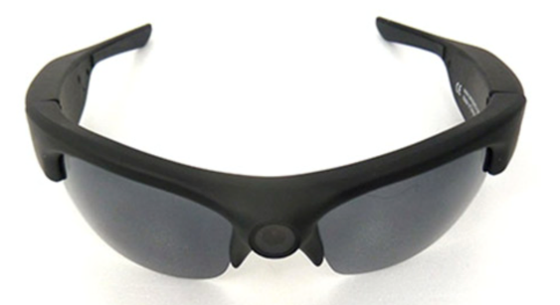
Plan embarqué

Slide 9
Vidéo 360°

Slide 10
Merci pour votre attention
Contact : lionel.roche@uca.fr
Porteur du projet Form@tion360
Chaînes Youtube :
Observation et Régul@ction
(https://www.youtube.com/channel/UC4vCpKC0BL8ha2SnlPwA1gw)
2) Form@tion360 (https://www.youtube.com/channel/UCD76uhJ1lvhlLNGetkPGTWg/featured?view_as=subscriber)

